Slide 1
Název | Dělivá pletiva (meristémy)
Předmět, ročník | Biologie, 1. ročník
Tematická oblast | Botanika
Anotace | Prezentace základních pojmů, doplněná fotografiemi z mikroskopických preparátů a schématy.
Klíčová slova | meristém, vrcholový meristém, sekundární meristém, kalus, kambium, felogen
Autor | Mgr. Václav Hubáček
Datum | 7. 1. 2013
Škola | Gymnázium Jana Opletala, Litovel, Opletalova 189
Projekt | EU peníze středním školám, reg. č.: CZ.1.07/1.5.00/34.0221

Slide 2
Dělivá pletiva (meristémy)
rozdělení
Hu1_3

Slide 3
Pletiva dělivá (meristémy)
drobné parenchymatické buňky
velká jádra
neustálé dělení

Slide 4
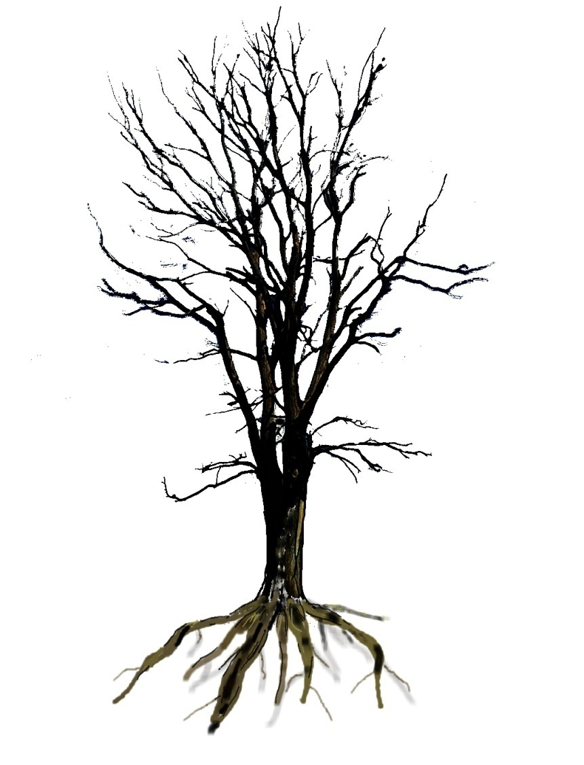
Vrcholové dělivé pletivo
na vrcholcích stonků a v kořenových špičkách
oddělené buňky se přemění v pletiva trvalá

Slide 5
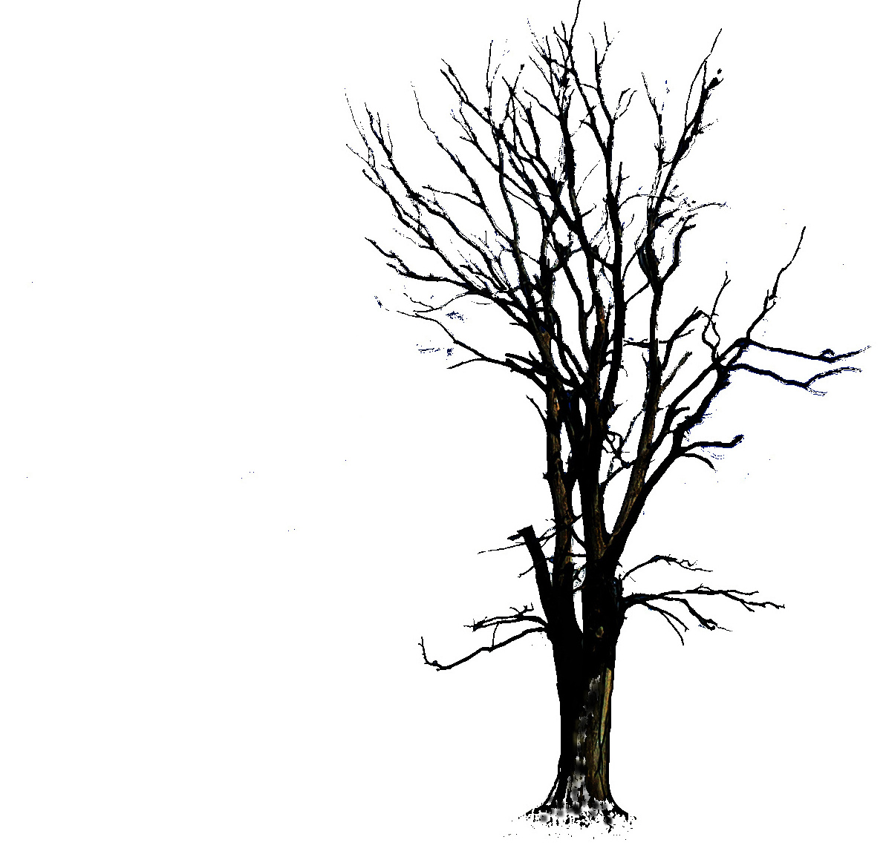
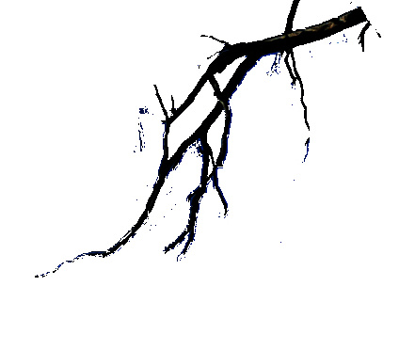
Druhotné (sekundární) dělivé pletivo
kalus (hojivé pletivo)
felogen (korkotvorné pletivo)
kambium

Slide 6
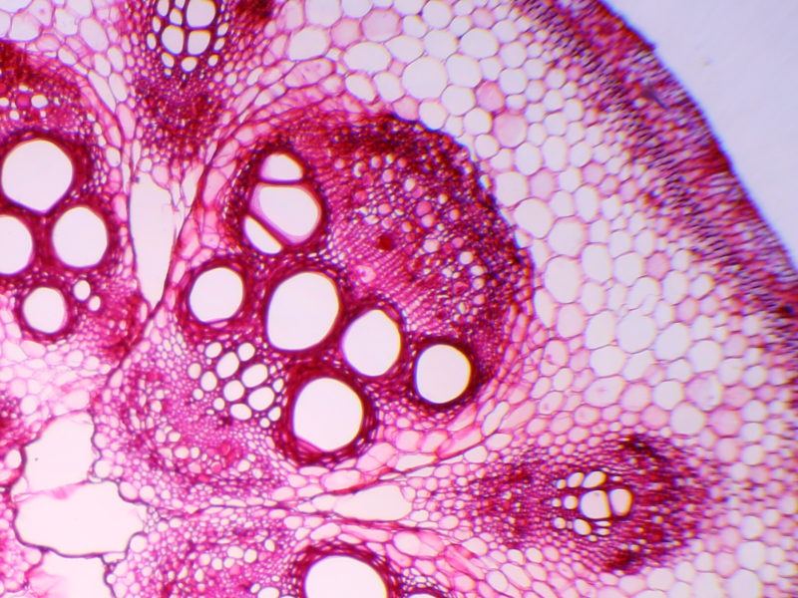
Kambium
pouze u druhotně tloustnoucích rostlin
dovnitř – odděluje druhotné dřevo
ven – odděluje druhotné lýko

Slide 7
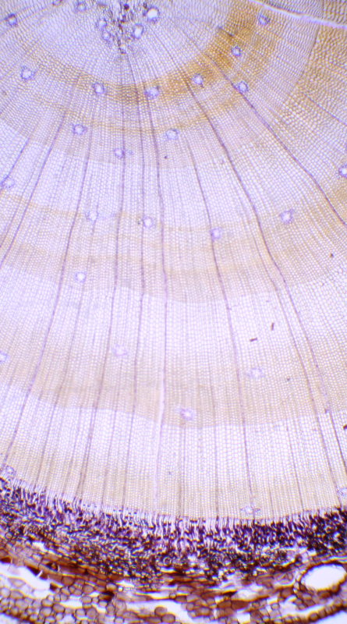
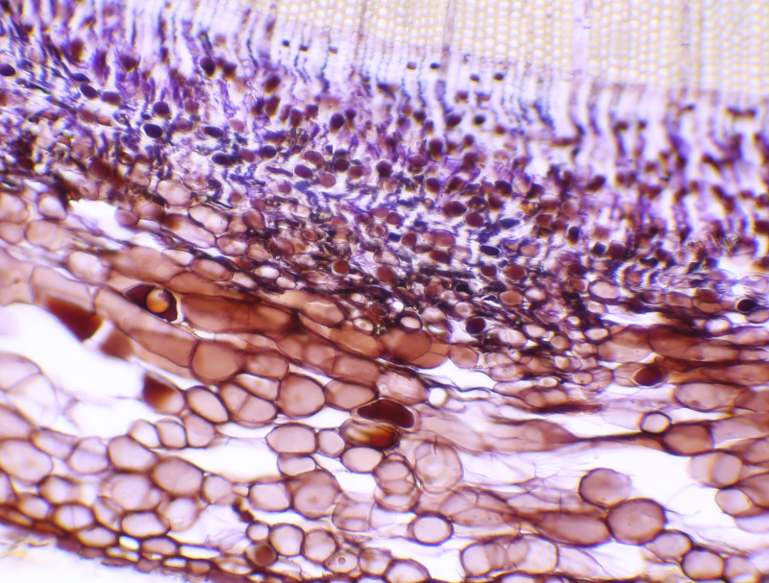
Felogen
korkotvorné pletivo
ven – odděluje druhotnou kůru (borka)

